Slide 1
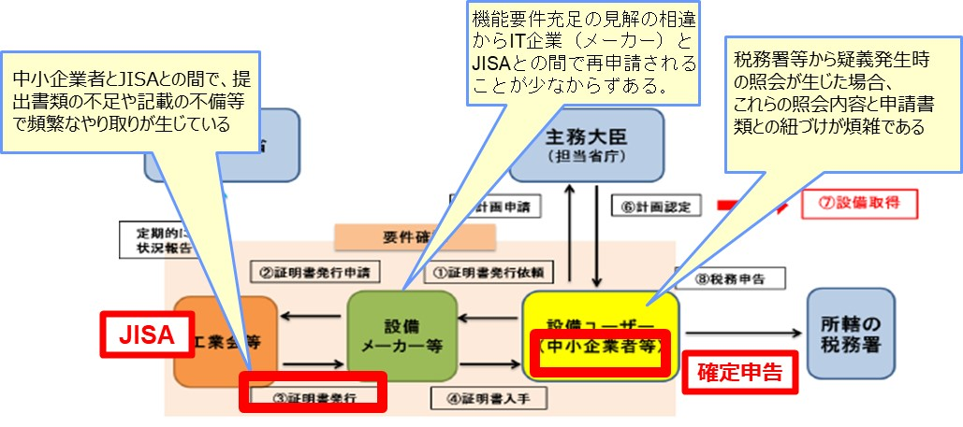
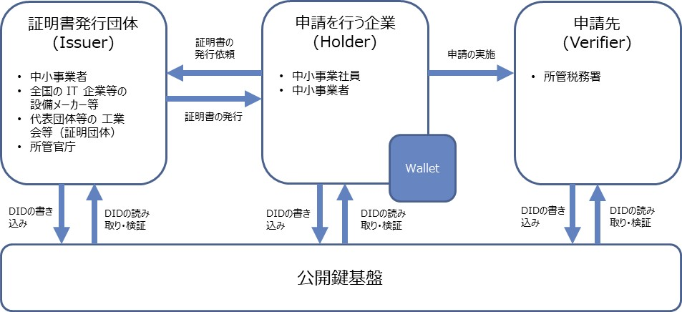
[法人税制と工業会証明書(工業会証明書デジタル化コンソーシアム]（1/3）
現在の課題（ペインポイント）
システムの企画・開発に関する成果
①現状書面による手続きのため、申請業務の煩雑さの問題がある。
中小企業者とJISAとの間で、提出書類の不足や記載の不備等で頻繁なやり取りが生じている
機能要件充足の見解の相違からIT企業（設備メーカー）とJISAとの間で再申請されることが少なからずある。
税務署等から疑義発生時の照会が生じた場合、これらの照会内容と申請書類との紐づけが煩雑である
送付済の証明書が届いていない、紛失による再交付の問い合わせも少なからずある（IT企業や中小企業者社内の情報連携の不備が原因）
②工業会証明書の申請時に申請書とともに様々な書類を提出する必要があり、提出書類の信頼性（改ざん有無）の確認、記載内容の正しさの確認が難しい。
①申請フォーム、申請書類のデジタル化
中小企業者は、工業会証明書の申請をデジタル化されたシステムで行うことができる
工業会証明書の申請時、ブラウザベースのWalletアプリを利用することができる
②VCによる申請データ等の信頼性の確保
JISAは申請内容を確認し、要件を充足したと認められる場合は中小企業者にデジタル証明書（VC）を発行するリンクを通知することができる
通知を受け取った中小企業者はリンクにアクセスし、Walletアプリを介しSW利用証明書、工業会証明書、計画認定書としては発行されたVCを確認することができる
中小企業者は、税務署等に対して求められた属性データをVCにて提示することができる
税務署等は、VCにて提示された属性データを検証することができる
課題解決前のスキーム図（As-Is）
本実証ユースケースのスキーム図（To-Be）

Slide 2
[法人税制と工業会証明書(工業会証明書デジタル化コンソーシアム]（2/3）
ビジネスモデルに関する成果
・現状の紙ベースの業務フロー・データフローをそのままデジタルに置き換える検討方向性も有意義であるが、更に、現状の潜在課題を解決する事も念頭においた業務フロー・データフローを検討する事も可能となる。また、ＶＣ利活用したデジタル化により、業務観点のトラスト担保のスキーム変化、トレーサビリティ観点の向上も期待できる。
＜AS IS＞
設備メーカー等が申請、証明書を授受した後、利用者である中小事業者に渡すスキームになっている為、利用者である中小事業者を工業会が把握できず、業務観点でのトラスト担保の一定範囲が、設備メーカー等に対する「信頼感」及び「業務運用・役割」によって支えられている。
その為、問題発生時、例えば証明書取り消し業務運用や影響調査も、設備メーカー等の業務運用に依存する比率も高くなり潜在課題が存在する。
＜TO BE＞
ＶＣ利活用したデジタル化により、中小事業者、設備メーカー等、工業会等の役割をデジタル化において見直しを検討する事も可能になり、潜在課題の解決にも寄与する。
設備メーカー等 | 認申請者 兼 認定対象のソフトウェアが正しく納入され稼働している事の証明。 利用者の把握・証明書の受け渡し役割。
中小事業者 | 利用者
設備メーカー等 | 認定対象のソフトウェアが正しく納入され稼働している事の証明
中小事業者 | 申請者、利用者

Slide 3
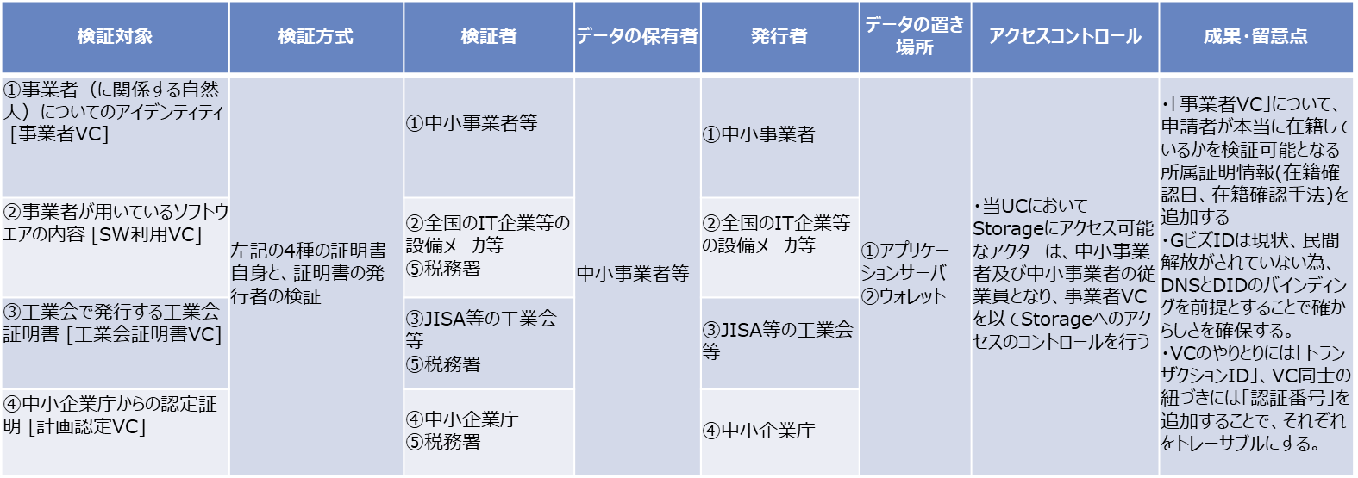
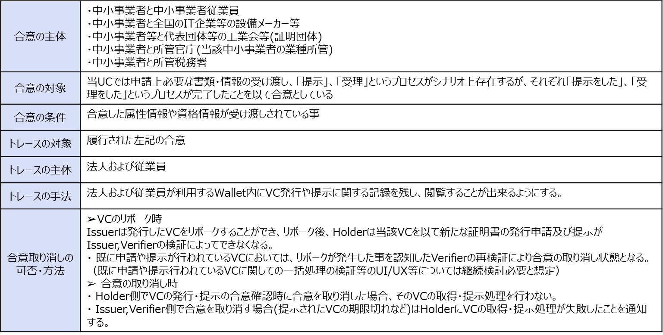
[法人税制と工業会証明書(工業会証明書デジタル化コンソーシアム]（3/3）
検証を行う
データ
合意形成/
トレース
主な成果
本実証を通じて、JISAの工業会証明書に関する申請業務について、申請業務のデジタル化による利便性の向上、VCを利用することによる申請データの信頼性の確保が実現可能であることが検証できた。

